Slide 1



Федеральная служба
по экологическому, технологическому
и атомному надзору
Ленский отдел по надзору за объектами нефтегазодобывающего Комплекса
РОСТЕХНАДЗОР
Проведение профилактических и контрольных (надзорных) мероприятий, а также оценки соответствия лицензионным требованиям в дистанционном формате с использованием мобильного приложения «Инспектор»
г. Якутск, 2025

Slide 2
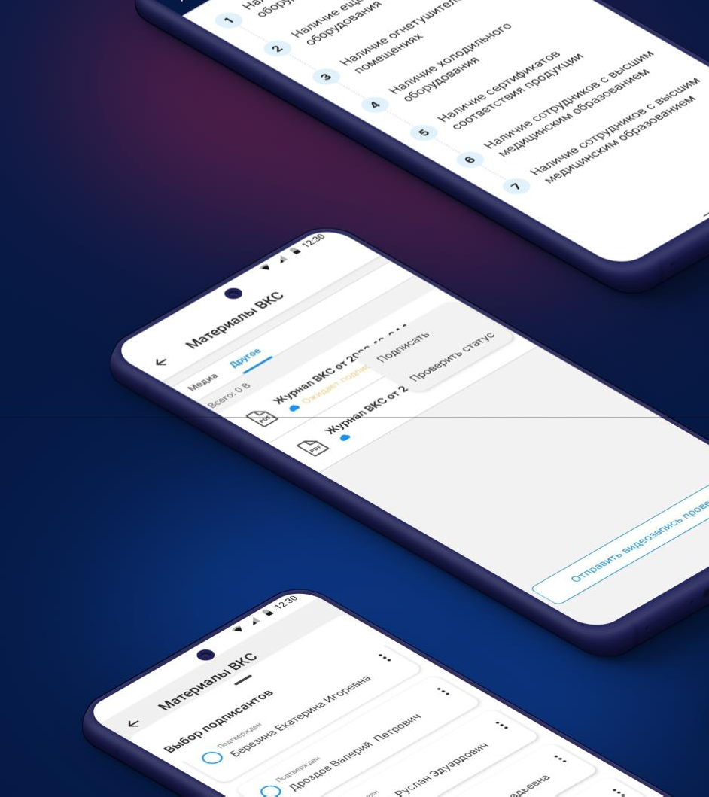
Федеральная служба
по экологическому, технологическому
и атомному надзору
МП «ИНСПЕКТОР»
РОСТЕХНАДЗОР
Возможности приложения:
фиксация нарушений на фото и видео;
мероприятия с чек-листом и без него;
дистанционное взаимодействие (ВКС);
контроль подмены геолокации;
формирование результатов (акты и др.).
2

Slide 3
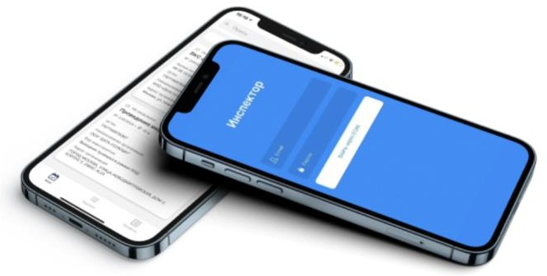
Федеральная служба
по экологическому, технологическому
и атомному надзору
МП «ИНСПЕКТОР»
РОСТЕХНАДЗОР
Работа с МП «Инспектор»
Для инспектора:
ГИС ТОР КНД
(достаточно скачать приложение)
Ведомственные системы
(подключение к ВС в СМЭВ и установка приложение)
Без информационных систем
(регистрация учетных записей в ГИС ТОР КНД, создание ВКС напрямую из приложения)
Для контролируемых лиц:
- Необходимо скачать приложение
«Инспектор»
(роль определяется по привязке в ЕСИА к
организации)
Инструкция по установке
3
Notes:
Актуальные данные

Slide 4
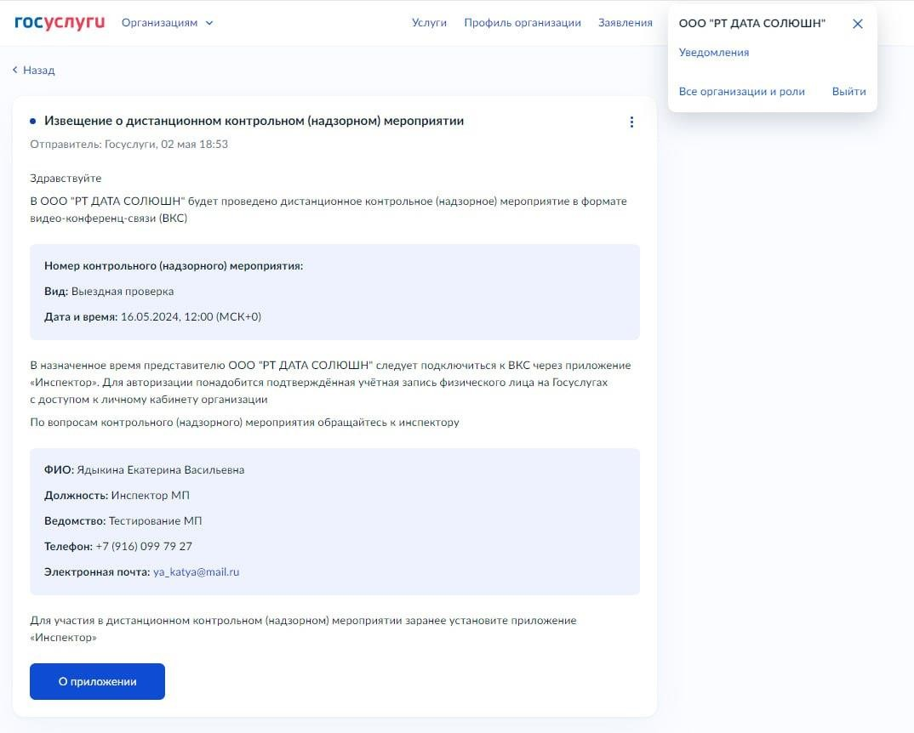
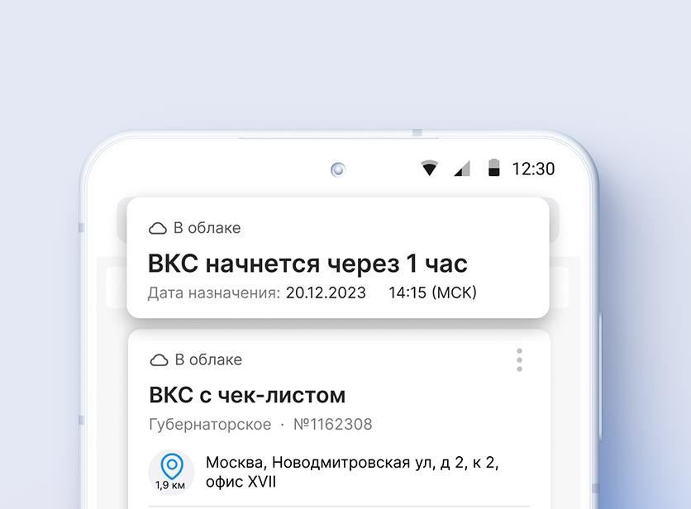
МП «Инспектор». Уведомления.
Федеральная служба
по экологическому, технологическому
и атомному надзору
МП «ИНСПЕКТОР»
РОСТЕХНАДЗОР
Информация о проверке поступает в ЛК ЕПГУ
(«Госпочта»)
Пользователь получает уведомление внутри МП «Инспектор»
(за 7 дней, за сутки, за час до начала мероприятия)
4

Slide 5

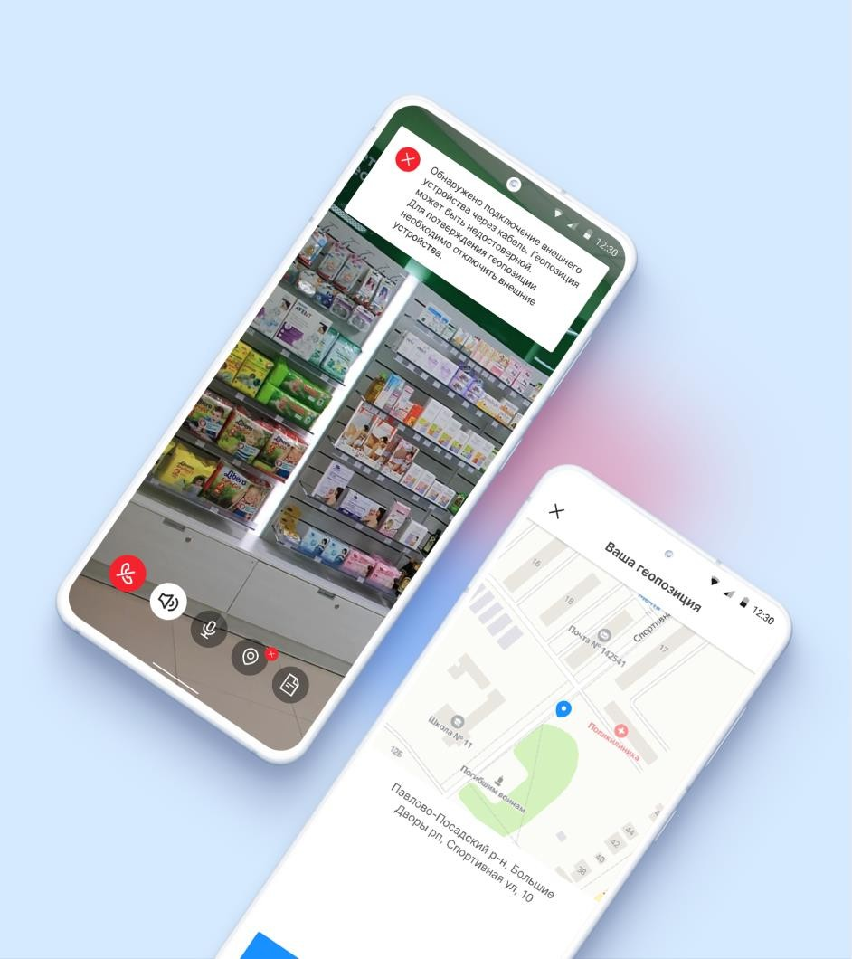
Федеральная служба
по экологическому, технологическому
и атомному надзору
МП «ИНСПЕКТОР»
РОСТЕХНАДЗОР
Отслеживание геолокации контролируемого лица
При попытке подменить координаты сторонним ПО инспектор увидит предупреждение
Перечень проверок
Контроль местонахождения
Карточка содержит всю необходимую информацию для проведения мероприятия и кнопку подключения к ВКС
Доступен выбор среди новых и завершённых
проверок
5
Notes:
Данные актуальны

Slide 6
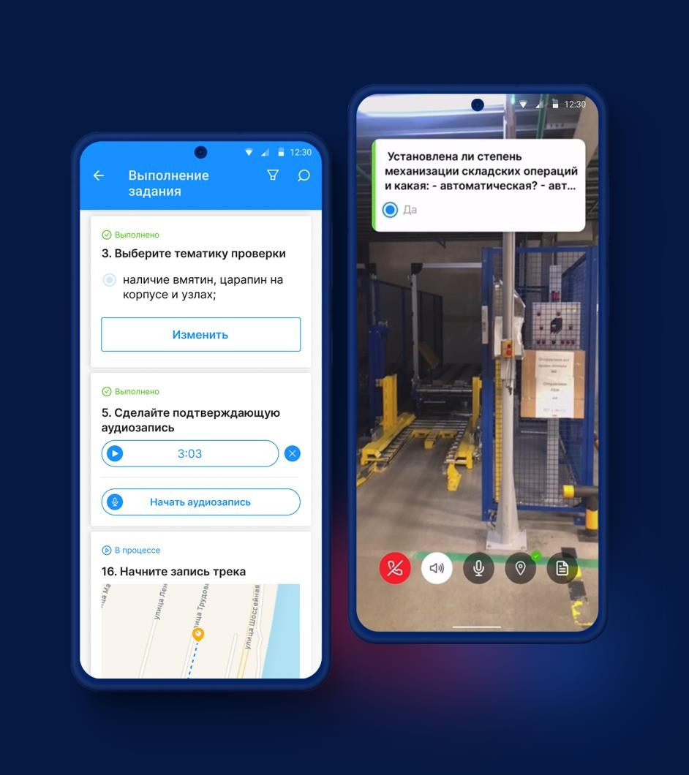
Федеральная служба
по экологическому, технологическому
и атомному надзору
МП «ИНСПЕКТОР»
РОСТЕХНАДЗОР
Проведение онлайн-проверки
Инспектор проводит проверку с помощью видеокамеры проверяемого
Прохождение каждого пункта проверочного листа отображается и у инспектора, и у проверяемого
6
Notes:
Данные актуальны

Slide 7
Федеральная служба
по экологическому, технологическому
и атомному надзору
МП «ИНСПЕКТОР»
РОСТЕХНАДЗОР
Результаты онлайн-проверки
Логирование действий участников в человекочитаемом виде
Создание видео с возможностью навигации по тайм-кодам фиксации пунктов проверочного листа
Формирование необходимых документов
7
Notes:
Данные актуальны

Slide 8
Федеральная служба
по экологическому, технологическому
и атомному надзору
РОСТЕХНАДЗОР
Реквизиты докладчика:
Константинов Айдын Владимирович– государственный инспектор Ленского отдела по надзору за объектами нефтегазодобывающего комплекса Ленского управления Федеральной службы по экологическому, технологическому и атомному надзору
к.т. 8(4112) 42-07-05, e-mail: a.konstantinov@lensk.gosnadzor.gov.ru
9

